Slide 1

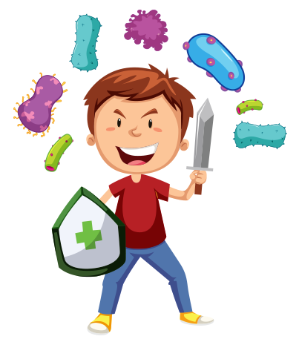
Što još, osim kože, štiti naše tijelo?
IMUNOSNI SUSTAV

Slide 2
Što je imunost?
IMUNOST je sposobnost tijela da se brani od uzročnika bolesti.

Slide 3
Imunosna reakcija organizma
Uzročnik bolesti na površini ima proteine koje imunosni sustav prepoznaje kao strane!
1
2
3
Leukocit prepoznaje uzročnika bolesti.
Leukocit uvlači uzročnika bolesti u svoju citoplazmu.
Leukocit razgrađuje uzročnika bolesti.
Opiši u tri koraka imunosnu reakciju tijela na uzročnika bolesti!
Kako imunosni sustav prepoznaje uzročnika bolesti?

Slide 4





Promotri animaciju i opiši imunosnu reakciju tijela na neodgovarajuću krvnu grupu.
transfuzija neodgovarajuće krvne grupe
primatelj proizvodi antitijela
krv primatelja
(krvne grupe B)
krv davatelja
(krvne grupe A)
Sljepljivanje eritrocita = ZGRUŠAVANJE KRVI

Slide 5
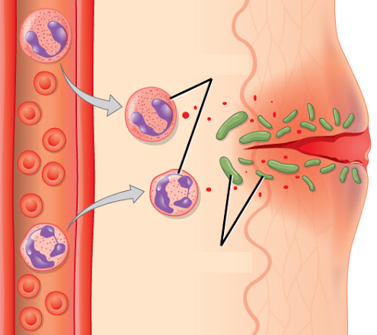
Prirođena imunost
leukociti prepoznaju i uništavaju uzročnike bolesti
bakterije
Na koji način naša prirođena imunost brani organizam od uzročnika bolesti?

Slide 6
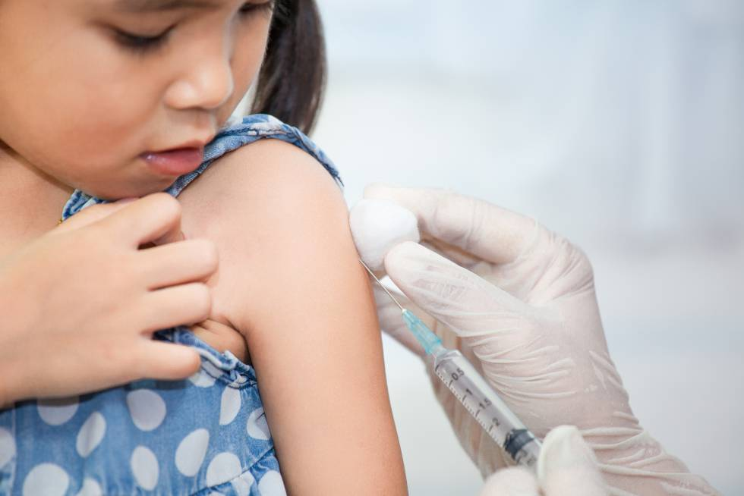
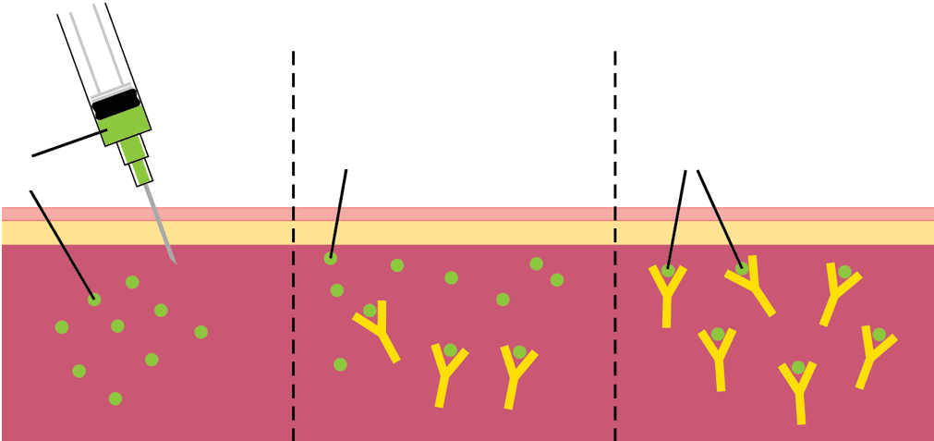
Umjetno stečena imunost
Cjepivo sadrži oslabljene uzročnike bolesti.
Nastala antitijela kasnije prepoznaju i uništavaju pravog uzročnika bolesti.
Cijepljenjem se na umjetan način stječe imunost.
cjepivo
Oslabljeni uzročnici bolesti potiču proizvodnju antitijela.
Kako se na umjetan način stječe imunost?
Što je cjepivo i kako djeluje u tijelu?

Slide 7
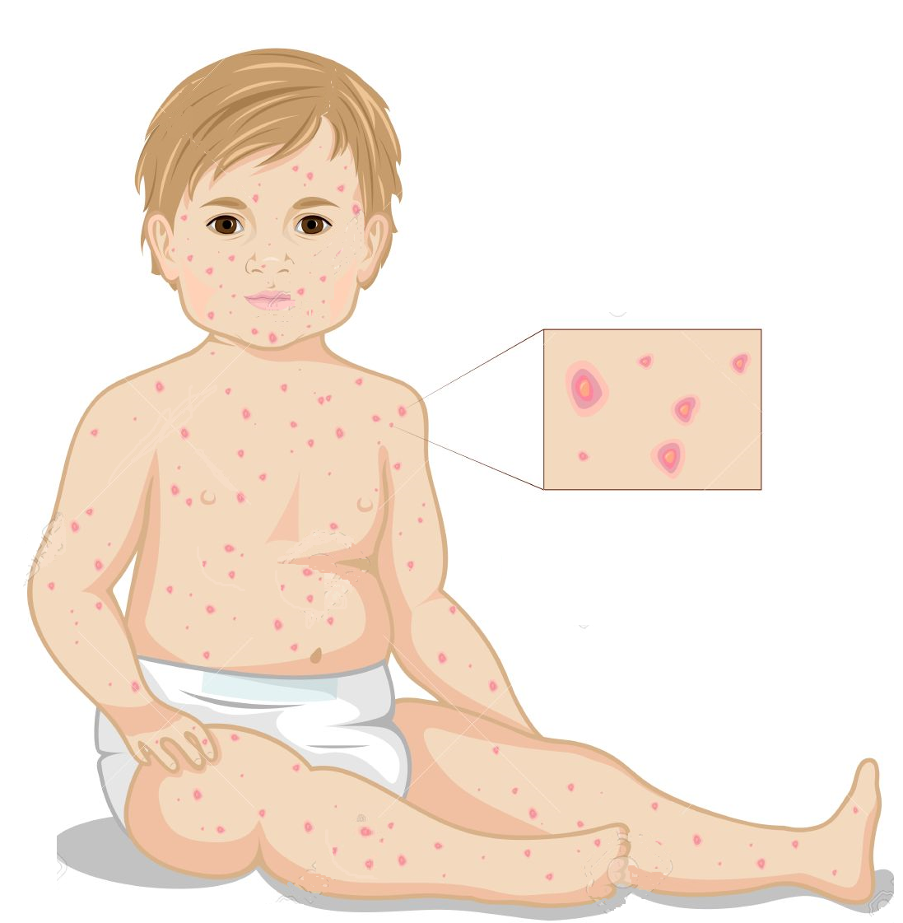
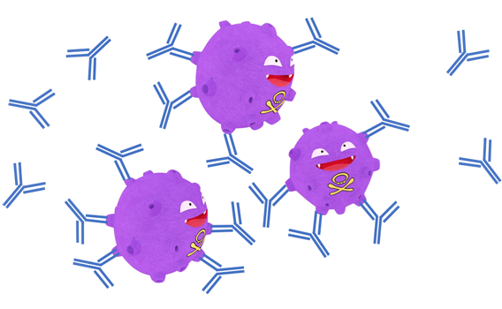
Prirodno stečena imunost
virus – uzročnik vodenih kozica
Prirodno stječemo imunost nakon što prebolimo neku zaraznu bolest.
npr. vodene kozice
antitijela
Za vrijeme trajanja bolesti imunosni sustav stvara specifična antitijela koja trajno ostaju u organizmu i štite ga kada ponovno dođe u kontakt s istim uzročnikom bolesti.
Kako se na prirodan način stječe imunost?
Zašto osoba koja je preboljela vodene kozice najvjerojatnije neće ponovno oboljeti od iste bolesti?

Slide 8
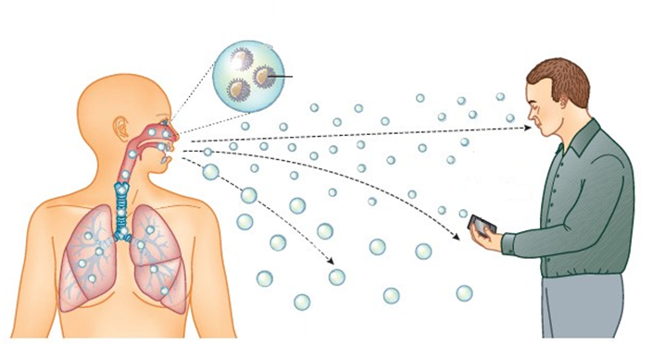
Zarazne bolesti
uzročnici mogu biti: virusi, bakterije, gljivice i heterotrofni protisti
Bolesti koje se mogu prenijeti sa zaraženog na zdravi organizam.
Koje bolesti nazivamo zaraznim bolestima?
Koji su najčešći uzročnici zaraznih bolesti?

Slide 9
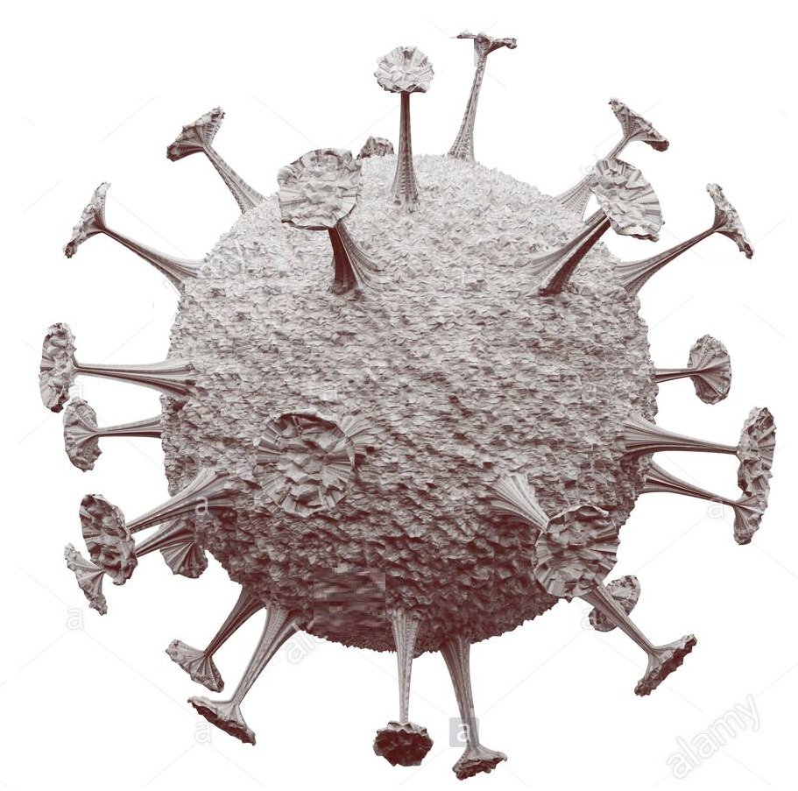
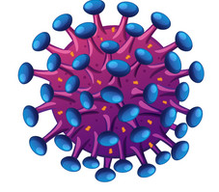
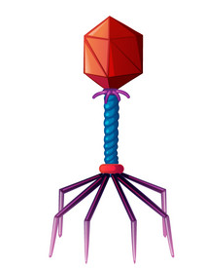
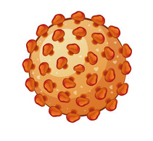
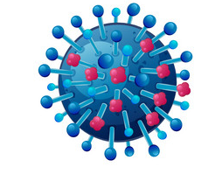
Virusi
nisu živa bića
HIV (uzročnik AIDS – a)
obilježja živog pokazuju samo kada su unutar tijela drugog živog bića
koronavirus (COVID 19)
Virus koji uništava bakterije.
nemaju staničnu građu
nemaju mogućnost samostalnog oslobađanja energije
virus HEPATITISA B
umnožavaju se samo u tijelu drugog živog bića
virus GRIPE
Po kojim se obilježjima virusi razlikuju od ostalih uzročnika bolesti?

Slide 10
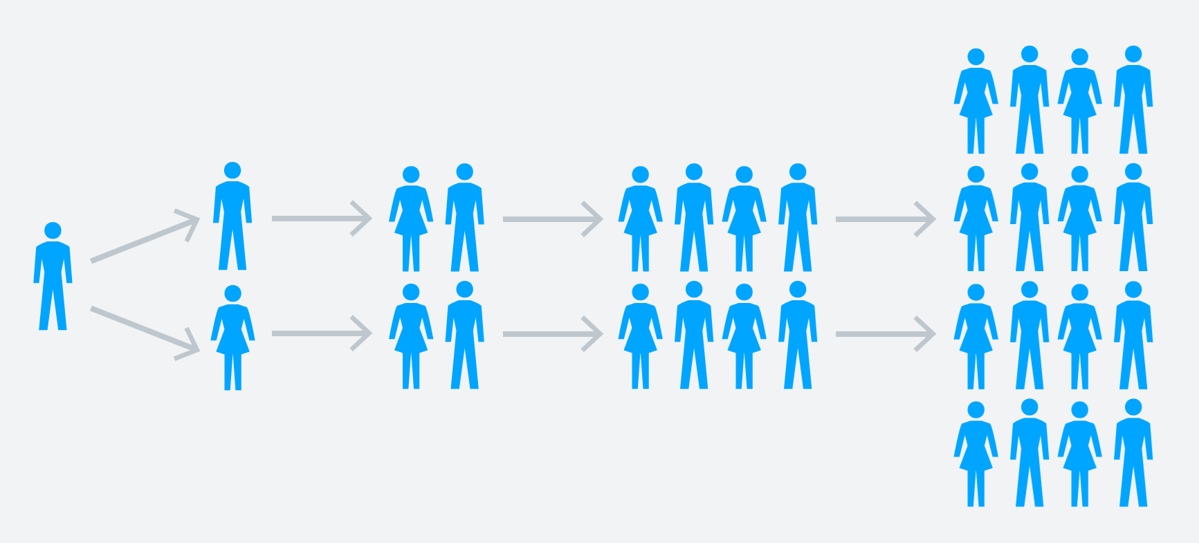
Prijenos i širenje zarazne bolesti
koronavirus – covid 19
epidemija
Kako nazivamo pojavu obolijevanja većeg broja ljudi zaraznom bolesti na određenom području u kratkom vremenu?
Koji se virus u posljednje vrijeme epidemijski širi kod nas i u svijetu?

Slide 11
Epidemiološki lanac
1. IZVOR ZARAZE
5. OSJETLJIVOST DOMAĆINA
2. PUTOVI ŠIRENJA ZARAZE
4. BROJNOST I ZARAZNOST UZROČNIKA BOLESTI
3.ULAZNA VRATA ZARAZE
Koji uvjeti moraju biti ispunjeni da bi se zarazna bolest prenijela s oboljele na zdravu osobu?

Slide 12
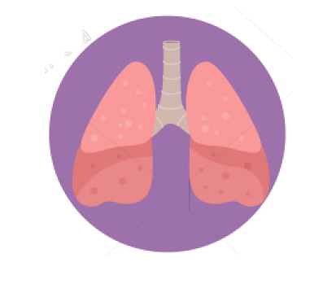


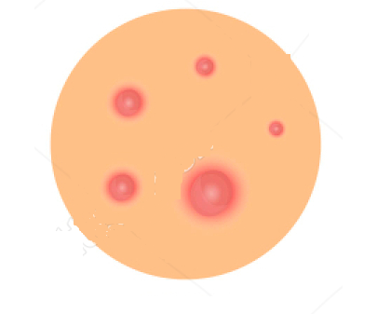

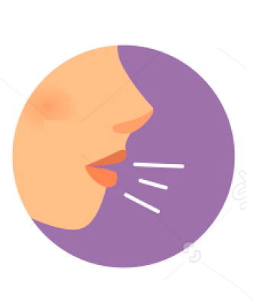
Živi zdravo – čuvaj imunosni sustav
otežano disanje
suzenje očiju
ALERGIJA
kihanje
kožni osip
se događa zbog preosjetljivosti imunosnog sustava na inače bezopasne tvari iz okoliša – alergene (npr. pelud, grinje, perje).
začepljenost ili curenje sekreta iz nosa
kašljanje
Koja bolest imunosnog sustava u pravilu ima neki od prikazanih simptoma?
Zašto se kod nekih osoba događa alergijska reakcija?

Slide 13
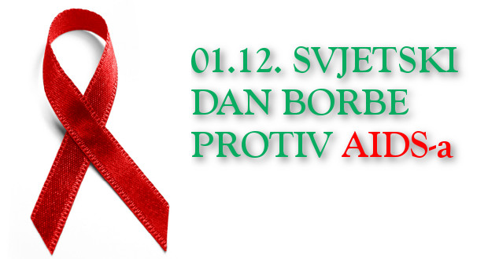
Živi zdravo – čuvaj imunosni sustav
HIV (eng. Human Immunodeficiency Virus)
HIV uništava imunosni sustav pa se smanjuje sposobnost obrane organizma od uzročnika bolesti.
Prenosi se krvlju i spolnim odnosom.
Koji je virus uzročnik bolesti koja se obilježava 1. prosinca?
Zašto je AIDS bolest imunosnog sustava?
Kako se osoba može zaraziti HIV - om?

Slide 14
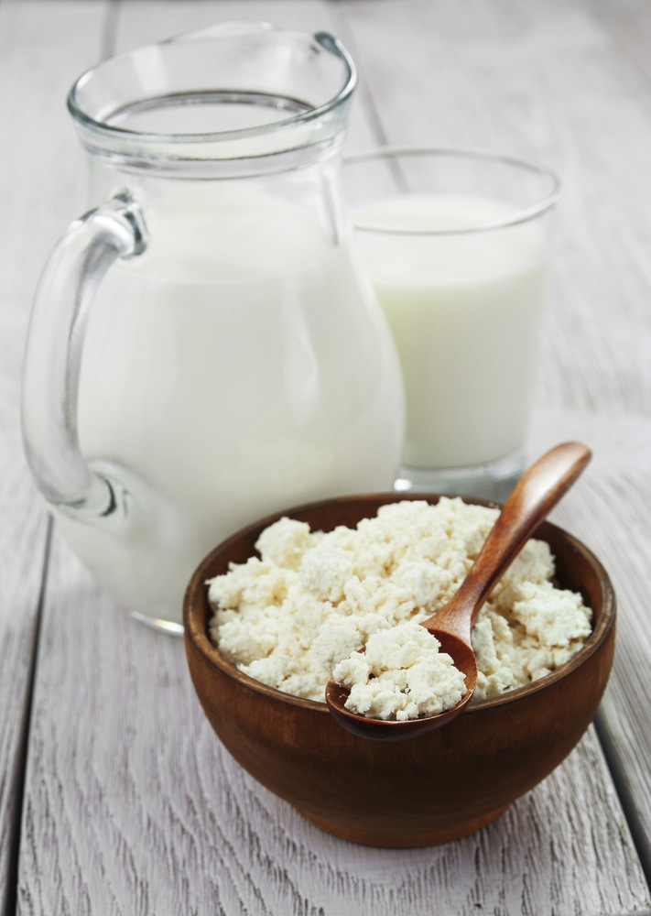
Ovi proizvodi sadrže „dobre bakterije” (probiotike) koje sprečavaju razmnožavanje i djelovanje štetnih bakterija i time sudjeluju u obrani organizma od uzročnika bolesti.
Zašto konzumacija mliječnih proizvoda poput svježeg sira i jogurta pozitivno djeluje na očuvanje imunosnog sustava?

